Slide 1
: مشروع بعنوان Pharma Way
إعداد :
هديل حرب
ملك شاهين
بإشراف
د.يوسف أبو زر

Slide 2
ملخص المشروع
مشروع "الصيدلية الإلكترونية" هو منصة تقنية تهدف إلى تسهيل العملية العلاجية للمرضى وتوفيرها رغم كافة الظروف التي نمر بها حالياً ومستقبلاً. يتضمن المشروع عدة أقسام رئيسية تعمل بتنسيق بين المشرف و المستخدمين

Slide 3
الأقسام التي يتضمنها المشروع
01
03
02
04
الصيدلية الإلكترونية
الأخبار العاجلة
من خلالها يتمكن المستخدم من شراء الأدوية
يتم نشر الأخبار العاجلة على الموقع
الدواء المزمن والمتابعة
المنشورات والمقالات
من خلالها يتم متابعة علاج المريض ومراقبة الدواء المزمن وطلب الدواء
سيتم نشر المنشورات والمقالات الطبية بشكل مستمر من خلال الاطباء

Slide 4
مشكلة المشروع
في الشريحة التالية سوف نتحدث عن مشكلة المشروع

Slide 5
مشكلة المشروع
صعوبة الوصول إلى الصيدليات: يعاني العديد من المرضى من مشقة كبيرة في الوصول إلى الصيدليات،.
قيود التنقل نتيجة الوضع السياسي والأمني: يشكل وجود الحواجز العسكرية والإغلاقات المفروضة من قبل الاحتلال عائقًا رئيسيًا أمام حركة المرضى
تأثير الكوارث والطوارئ على استمرارية العلاج: في حالات الطوارئ مثل الحروب، العدوان، أو الكوارث الطبيعية، غالبًا ما تُغلق الطرق وتتعطل سلاسل التوريد
الحالات الصحية التي تحد من قدرة المريض على الحركة: يعاني بعض المرضى من أمراض مزمنة أو إعاقات جسدية تجعل من الصعب عليهم التنقل أو الذهاب إلى الصيدلية بأنفسهم، مما يتطلب حلولاً بديلة

Slide 6
ما هو الحل للمشكلة؟

Slide 7
حل المشكلة
سيتم توظيف تكنولوجيا المعلومات لتقديم حلول تقنية مبتكرة تسهم في تجاوز التحديات التي قد تواجه المرضى أثناء حصولهم على العلاج. ويتمثل الحل المقترح في تطوير نظام إلكتروني متكامل يعمل على معالجة المشكلات الحالية والمحتملة من خلال موقع صيدلية إلكترونية يوفّر مجموعة من الخدمات الصحية الرقمية، والتي تهدف إلى تسهيل حصول المرضى على أدويتهم واستكمال علاجهم بشكل سريع ومنتظم دون تأخير. يشمل النظام خصائص متقدمة مثل إمكانية طلب الأدوية إلكترونيًا، وخدمة التوصيل المباشر، ونظام تذكير تلقائي بمواعيد تناول الأدوية وتجديد الوصفات، بالإضافة إلى إتاحة الاستشارات الطبية من خلال فريق من الأطباء المتخصصين لضمان دقة المعلومات المقدمة. تهدف هذه الحلول التقنية إلى تحسين جودة الرعاية الصحية المقدمة للمرضى من خلال الاستفادة القصوى من الإمكانات التي توفرها التقنيات الحديثة.

Slide 8
فوائد و أهمية المشروع
1. تحسين جودة العلاج : يوفر المشروع حلولًا تقنية وخدمات مبتكرة تساعد الحياة و متابعة العلاج من خلال جميع الخدمات المقدمة
2. تمكين الأفراد: يمكن للمشروع أن يمنح الأطباء وغيرهم في تبادل الخبرات والاسئلة وتقديم الاستفادة للجميع.
3. توفير معلومات شاملة: أي خدمة يقدمها الموقع تحتوي على معلومات شاملة دون أي نقصان ومبنية على خبرات من استشارات أطباء .
4. تسهيل الوصول: يعمل المشروع على تسهيل الوصول الى الحصول على العلاج والدواء وتفادي المعوقات
5.توفير فرص عمل للأطباء أو الممرضين المتفرغين.

Slide 9
إمكانية تطبيق المشروع
يمكن تطبيق المشروع من خلال
وزارة الصحة | من خلال رفع وتطوير الموقع ليتناسب مع مديرات الصحة في فلسطين
نقابة الصيدليين | يمكن تطوير الموقع لدعم الصيدليات
صيدلية | بإمكان أي صيدلية تطوير الموقع ليكون متجر له
الخدمات الطبية العسكرية | من خلال قسم الأدوية المزمنة ومتابعة الأدوية
المستشفيات و المراكز الصحية | يمكن ذلك بتطوير الموقع ليتناسب مع طريقة عملهم
شركة استيراد الأدوية | من خلال تطوير الموقع ليصبح لتجارة بالجملة

Slide 10
الجدول الزمني لتطوير المشروع
25%
75%
100%
March
April
May
في البداية كان الانجاز يتمحور بين التحليل وجميع البيانات لنتمكن من معرفة كافة الاحتياجات
في المرحلة الثانية اصبح التركيز على تصميم الموقع بشكل كامل وتخطيط لمرحلة البرمجة
في النهاية ومع بداية هذا الشهر قمنا بإنجاز كل شيء من برمجة واختبار وصيانة المشاكل

Slide 11
المكونات الرئيسية للمشروع
وصفات طبية
أدوية مزمنة
منتجات طبية
لكل منتج طبي أو أدوية وصفة طبية كاملة مع كيفية الأخذ ووصف كامل
القسم الرئيسي وهو الأدوية المزمنة ومتابعة العلاج وعمل جدولة لمواعيد أخذ الجرعات لكل مريض
يتكون الموقع من منتجات طبية وصحية لتغطية كافة الاحتياجات

Slide 12
01
Use case

Slide 13
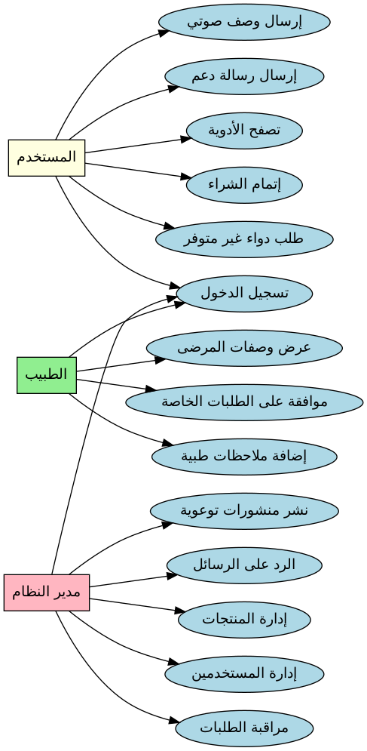
Use case for all users

Slide 14
02
Activity diagram

Slide 15
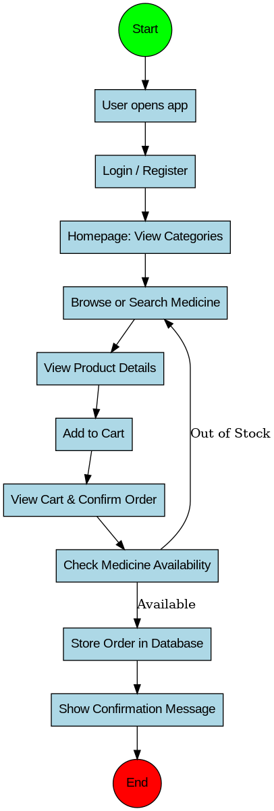
Activity diagram

Slide 16
03
Class Diagram

Slide 17
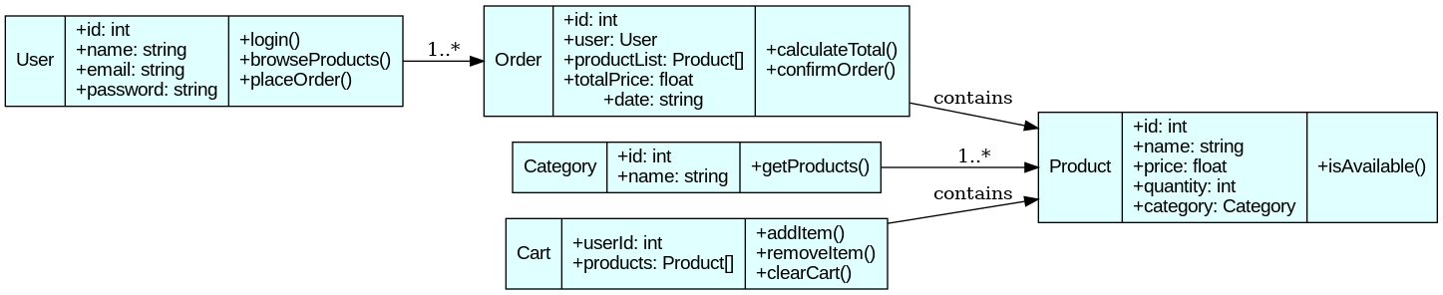
Class Diagram

Slide 18
اللغات المستخدمة و أنظمة التشغيل
يعمل المشروع على جميع أنظمة التشغيل ما عليك سوا توفير متصفح على نظام التشغيل الخاص بك
html | وهي التي تساهم في بناء هيكلية الموقع
css | هي التي تعطي الموقع اللمسات الجمالية
Java script | باختصار وهي التي تعطي الروح والحركات للموقع
bootstrap | عبارة عن اطار عمل للمساعدة في التصميم
php | لغة السيرفرات والباك التي تساعد في التعامل مع السيرفرات وقواعد البيانات
mysql | قواعد البيانات التي يتم تخزين وعرض كافة البيانات المخزنة بها

Slide 19
01
Home page

Slide 20
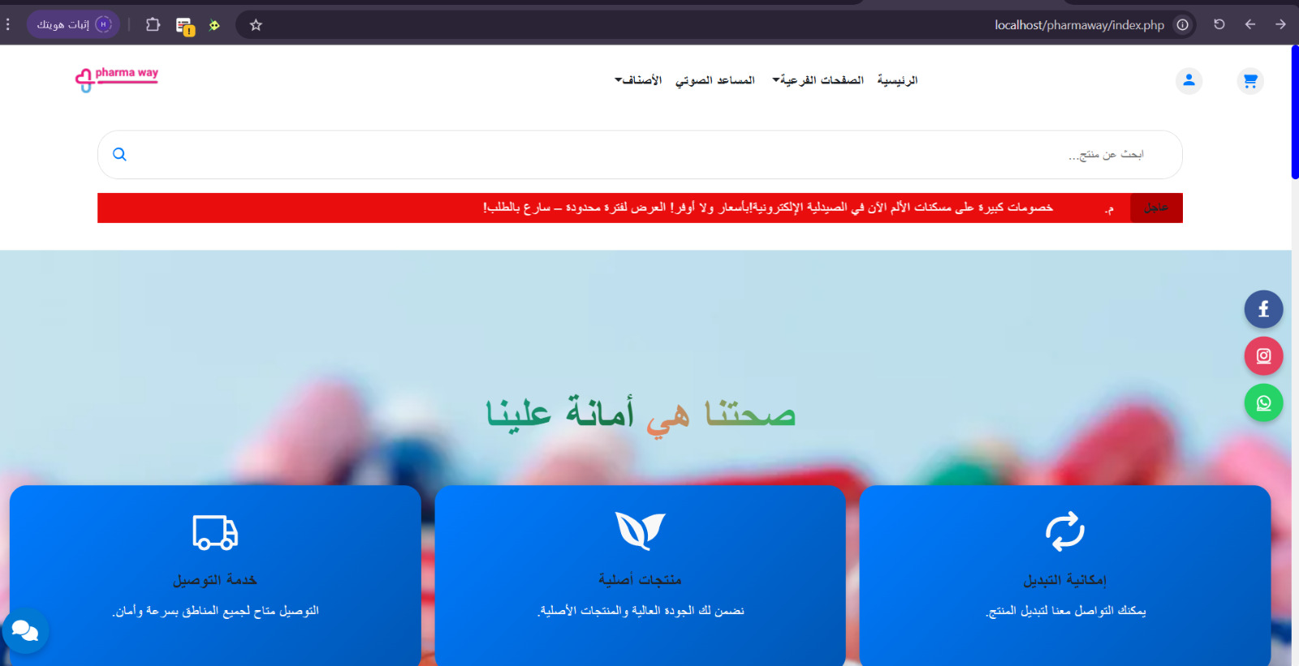
Home page

Slide 21
02
Admin dash page

Slide 22
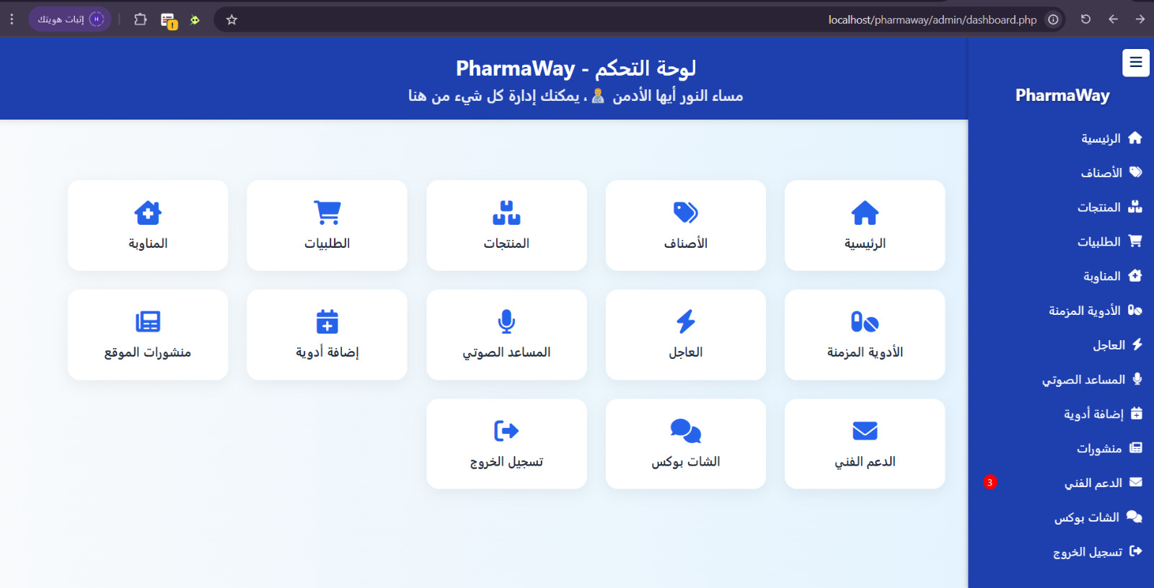
admin page

Slide 23
03
Products page

Slide 24
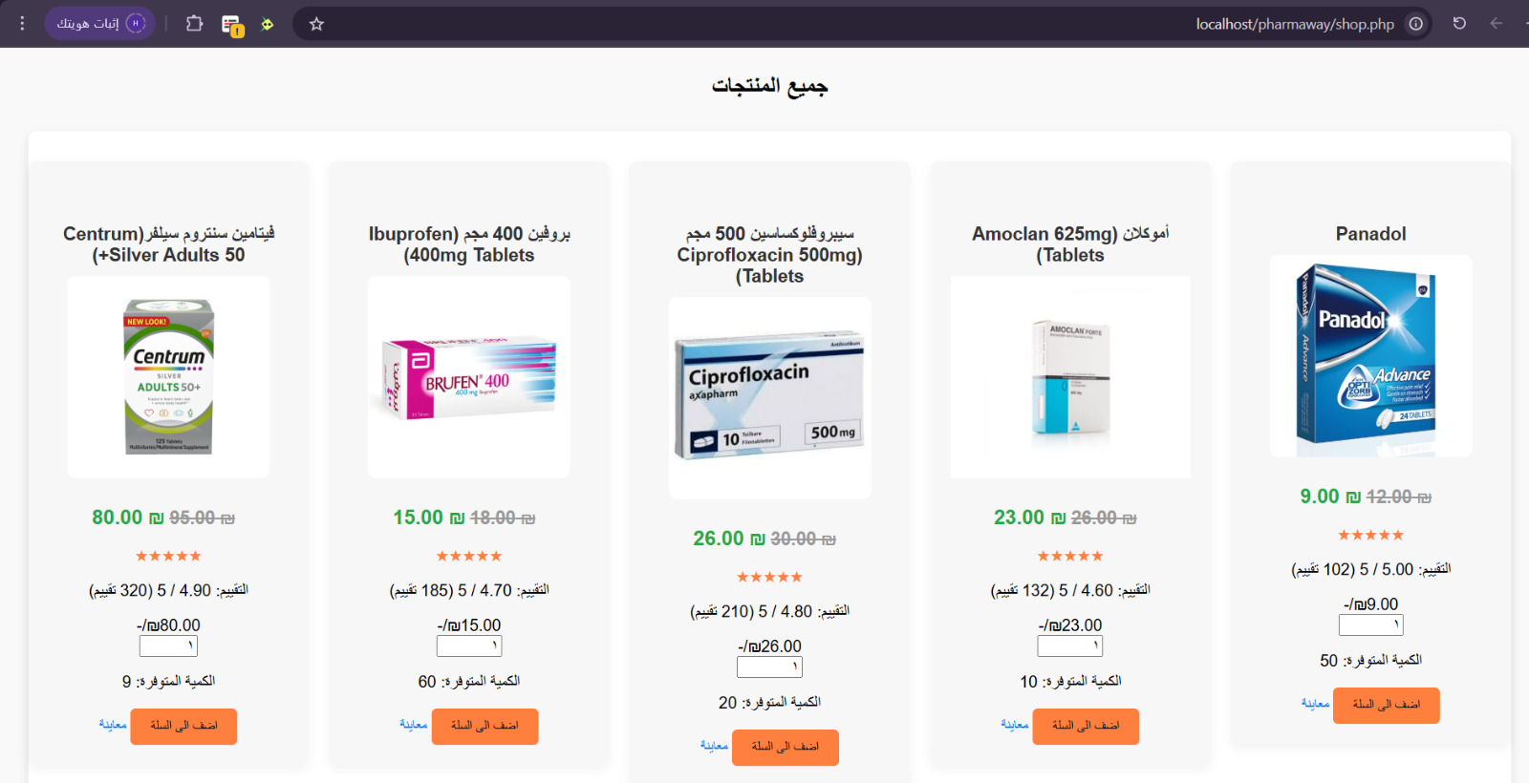
product page

Slide 25
04
cart page

Slide 26
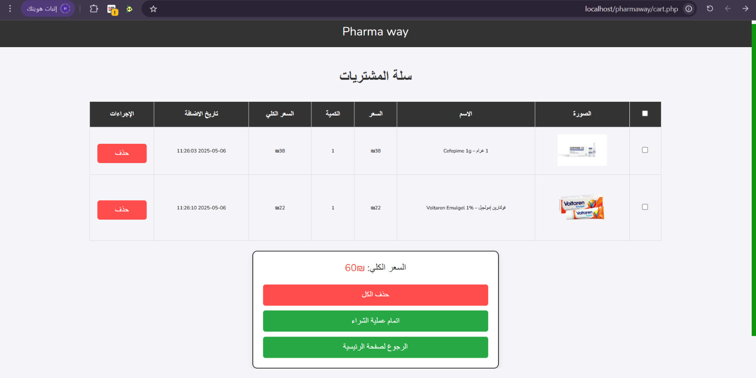
cart page

Slide 27
المشاكل التي عملت على حلها
الأدوية
قمنا بعمل صيدلية إلكترونية تسهل على الزبائن
متابعة العلاج
قمنا بعمل متابعة للعلاج من خلال جدولة لمواعيد الأدوية
المنتجات الطبية
وفرنا جميع المنتجات الطبية و الصحية

Slide 28
النتائج
توفير الصيدلية الإلكترونية
الأدوية المزمنة
قمنا بتوفير داخل الموقع صيدلية الكترونية تحتوي على المواد والمنتجات الطبية
من خلال الموقع يستطيع المستخدم طلب دواء مزمن مع متابعة مباشرة عند الطلب بتوفير الدواء بشكل مستمر وجدولة مواعيد الدواء
المنشورات
الصيدليات المناوبة
نشر المنشورات الطبية و الصحية التي تسهم في مساعدة ونشر الوعي الطبي لدى الاشخاص
الموقع كامل متكامل بحيث يعرض أيضا الصيدليات المناوبة

Slide 29
التوصيات
توفير المزيد من المنتجات
الطب البديل
توفير أكبر قدر من المنتجات
توفير خاصية الطب البديل
طبيب اون لاين
متابعة الادوية
بحيث يكون طبيب تشخيصي ذو خبرة قادر على معاينة المريض وتشخيص المريض
تطوير نظام المتابعة بحيث يكون عن طريق المتابعة والتأكد من تناول الدواء
ربط الموقع بالمراكز الصحية
ملف طبي
عن طريق ربط الموقع بدعم مع المراكز الصحية
عمل ملف طبي لكل مريض بكافة المعلومات الطبية وربط تأمين لكل مريض ان وجد

Slide 30
بالنهاية
شكرا لكم جميعا على وقفتكم ودعمكم لنا

